Slide 1
Domain Driven Design 이란?
1210 이서준

Slide 2
첫 인상
무슨 말인지 모르겠다…
Notes:
DDD를 처음 보았을 때(첫 인상) 찾아봐도 설명들이 다 어려워서 무슨 말인지 모르겠다.. 라고 느꼈습니다.

Slide 3
DDD = 도메인이 중심이 되는 개발방식.
도메인이란?
사건이 발생하는 집합!
Notes:
도메인이 사건이 발생하는 집합이라는 말이 잘 와 닿지 않으니까, 쉽게 예시를 들어서 설명을 하겠습니다.

Slide 4
급식실을 예시로 들면
급식을 먹는 학생도메인 (Eat Domain)
음식의 질을 관리하는 영양사도메인(Manage Domain)
음식을 만드는 요리사도메인(Cook Domain)
이러한 여러가지 도메인이 서로 상호작용하며, 설계하는 것이
도메인주도설계이다.

Slide 5
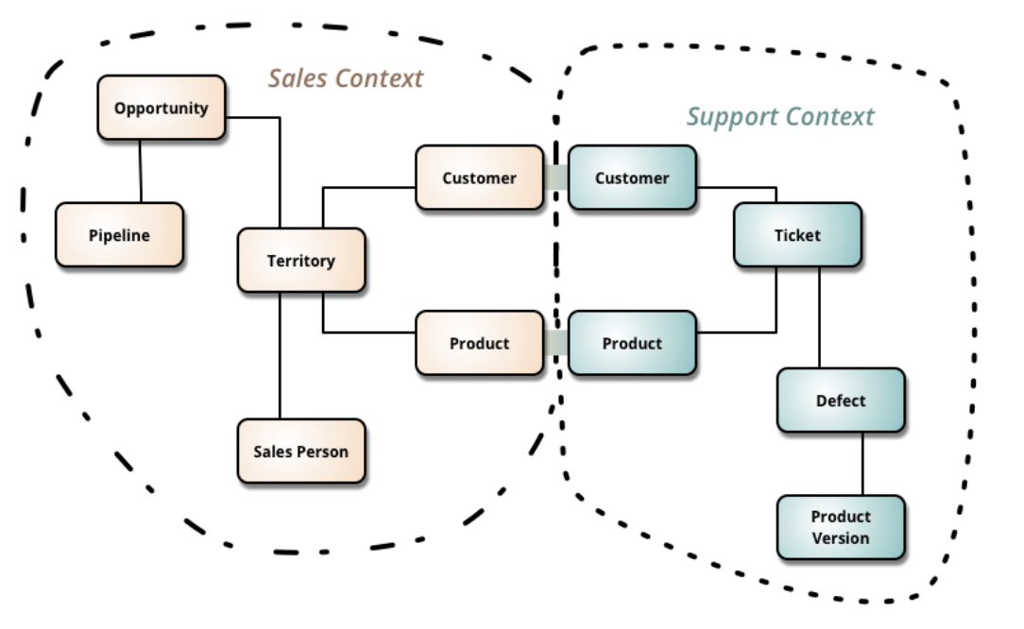
또한, 같은 객체가 여러 개 존재할 수 있음(=문맥에 따라 객체의 역할이 바뀜)
Bounded Context
Notes:
도메인 주도 설계의 특징은
같은 객체가 여러 개 존재할 수 있다는 것인데, 이것을 Bounded Context라고 함.
그럼 Bounded Context는 또 뭐냐
별거 없고 그저 업무를 구분해 놓은 것을 말함.

Slide 6
이런 관점을 서비스에 직접 적용시킨 것이 바로
마이크로 서비스.
서로 다른 도메인 영역에 영향을 끼치기 위해서는 API호출로 해야함!!
Notes:
이런 관점을 서비스에 직접 적용시킨 것이 바로 마이크로 서비스입니다.
그리고 마이크로 서비스에서 서로 다른 도메인 영역에 영향을 끼치기 위해서는 API호출로 해야 합니다.
그러니까, 각 각의 도메인은 서로 분리되었고, 높은 응집력과, 낮은 결합도로 변경과 확장에 용이한 설계를 얻음.
높은 응집력은 어떤 목적을 위해 연관된 기능들이 모여서 구현 되어있고 지나치게 많은 일을 하지 않는 것이고,
낮은 결합도는 모듈관의 연관관계가 interface로 되어있어서 느슨하다는 것입니다.

Slide 7
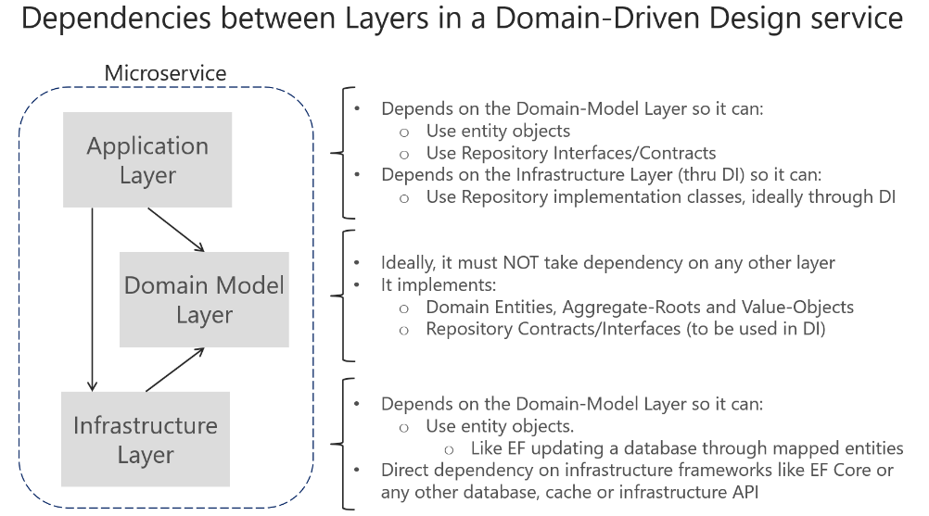
설계 방식
크게 3가지 레이어로 구분.
Application(응용) Layer : 도메인 서비스를 호출하고, 도메인에 필요한 구현을 직접 수행하지는 않으며, 도메인 영역의 객체에 이를 위임함.
Domain(도메인) Layer : 도메인에 필요한 데이터를 표현하고, 도메인과 관련된 구현을 담당함.
Infrastructure(인프라) Layer : 실제 구현을 담당, 구현 기술과 아주 밀접한 연관이 있는 레이어이다. 도메인 레이어의 구현기술과 관련된 부분은 인프라 레이어에 의존하게 됨.
Notes:
위 그림처럼 나타낼 수 있습니다.
응용 레이어는 도메인 서비스를 호출하고 ~~
도메인 레이어는 도메인에 필요한 데이터를 표현하고 ~~
인프라 레이어는 실제 구현을 담당~~
Presentation 레이어를 안 넣은 이유는 DDD구조를 설명하는데 필요 없다고 생각돼서 제외했습니다.
사용자의 요청을 처리하고 사용자에게 정보를 보여주는 레이어입니다. 그리고, 사용자는 소프트웨어를 사용하는 사람 뿐만 아니라 외부 시스템도 사용자가 될 수 있습니다.

Slide 8
정리하면.
각각의 도메인들을 레이어로 철저히 분리해서 만든 것이 DDD의 핵심 설계 방식.
설계한 도메인들을 모듈별로 분리하는 것이 마이크로 서비스.
Notes:
정리하자면, 각각의 도메인들을 레이어로 철저히 분리해서 만든 것이 DDD의 핵심 설계 방식이고, 설계한 도메인들을 모듈별로 분리하는 것이 마이크로 서비스 입니다.

Slide 9
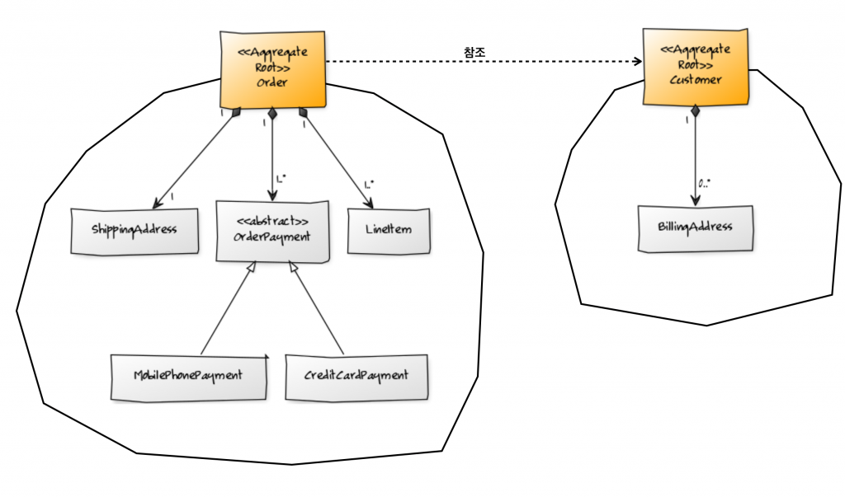
집합(Aggregate)
도메인 영역을 대표
Notes:
그리고, 모든 도메인에서 많은 객체들을 다루고 있다면, 유지보수나 기능확장에 어려움을 겪을 수 있음. 이렇게 되면 DDD가 가지는 장점이 없어짐..
그래서 나오는 것이 집합!
쉽게 말하자면, 각각의 도메인 영역을 대표하는 객체가 Aggregate, 집합입니다.
각각의 도메인에 Repository로 묶어야 하는 객체(Entity)가 명확해지기 때문입니다.
이 사진에서는 Order라는 도메인에서 Order라는 Entity를 만들기 위해 다양한 객체들이 상호 협력하는 것을 볼 수 있습니다.

Slide 10
단점
작은 여러 서비스들이 분산 되어있기 때문에 모니터링하기 힘듦.
모놀리식 아키텍쳐에 비해 통신관련 오류가 잦음.
Notes:
DDD의 단점으로는 작은 여러 서비스들이 분산 되어있기 때문에 모니터링하기 힘들고,
모놀리식 아키텍처에 비해 통신관련 오려가 잦습니다.
그리고 작은 프로젝트에 DDD를 적용하는 것은 추천하지 않습니다!!
왜냐하면 작은 프로젝트는 모놀리스를 사용해도 복잡하지 않기때문에, DDD를 사용하는 것은 좀 많이 오버스펙이기 때문이다.
위의 단점은 MSA의 단점과 같음.

